Slide 1



Ponto
Certo

Slide 2

Jhonatan Candido
RA: 082170016
Equipe
Thiago Fernandes
RA: 082170029
Luiz Gustavo
RA: 082170039

Slide 3


Ideia
• Cadastro de rotas dos ônibus fretados das empresas
• Consulta das rotas pelo CEP
• Pontos de embarque e desembarque
por CEP

Slide 4
• Automatização no serviço de transporte
Fretado
• Dificuldade na utilização de ônibus
fretado em empresas em geral
• Auxilio na gestão e controles da
movimentação do transporte
Problema

Slide 5
• Digitalizar processos
• Conforto do usuário e fácil administração
do serviço
• Facilidade na solicitação e consulta
de ônibus
• Mais rentável
• Diminuir o transito em áreas urbanas
Importância
PITCH DECK V 1.0

Slide 6

Inovação
• Muito importante no processo
interno da indústria moderna
• Colaboração com as empresas
que não podem financiar a criação
do app
• Diminuição da carga no setor de
transporte da empresa

Slide 7
Porque trabalhar com isso ?
• Desenvolver soluções para problemas na sociedade
• Automatização do setor
• Ajudar a comunidade em geral

Slide 8


Ferramentas utilizadas
• NetBeans IDE 8.2
• Microsoft SQL Server

Slide 9
REQUISITOS EM ALTO NÍVEL
O usuário poderá fazer a consulta do itinerário do fretado.
O usuário deve ser capaz de utilizar o fretado que mais se adequar ao destino desejado, com base no catálogo obtido após a consulta
O cadastro do itinerário só poderá ser feito pelos funcionários do setor de transporte e benefícios.
O método de pesquisa será por meio do cep ou rua, e então o sistema irá mostrar o fretado que passa pela localidade informada, ou que passa próximo à localidade.
Ao cadastrar um novo itinerário, o funcionário poderá informar tanto o cep quanto o endereço que o ônibus irá passar.
O cadastro, atualização ou remoção de fretado também só poderá ser realizado pelo setor de transporte e benefícios.
Só poderá ter acesso ao sistema os funcionários do setor correspondente, e quem optar pelo benefício.
O cadastro de usuários só poderá ser feito pelos funcionários do setor de transporte e benefícios.
Os funcionários terão acesso a parte administrativa do sistema que cuida da inclusão, entre outros, de fretados e itinerários.
Os usuários poderão apenas fazer consulta dos itinerários.

Slide 10
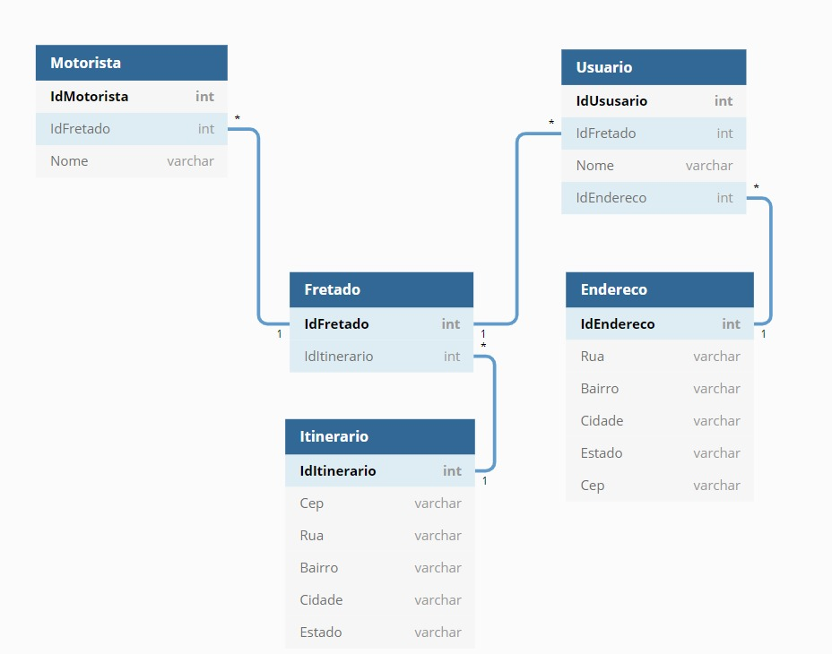
Banco de Dados

Slide 11
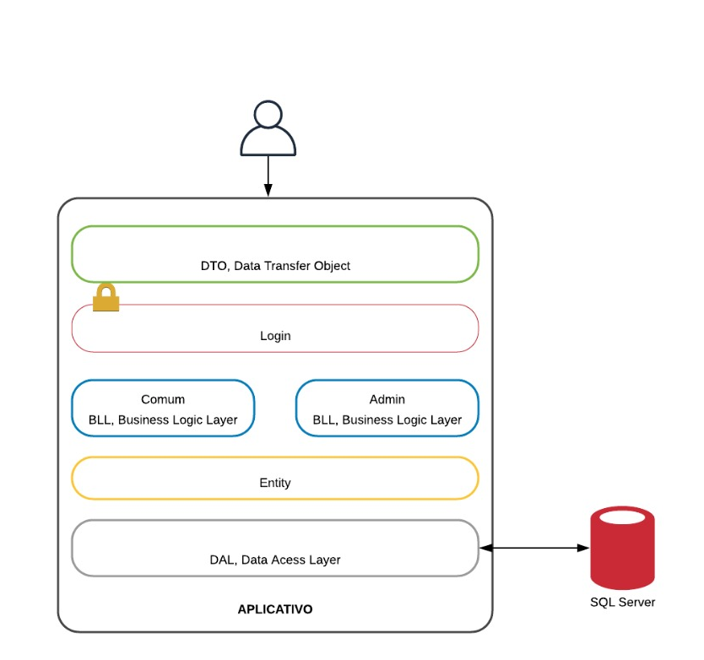
Arquitetura

Slide 12
Modelo de domínio com análise textual
Usuário | Consulta | Itinerário | Funcionários
Transporte | Benefícios | Cep | Rua
Localidade | Endereço | Cadastro | Atualização
Remoção | Acesso | Administrativa | Inclusão
Fretado | Ônibus | Sistema | Destino
Catálogo | Método de pesquisa

Slide 13
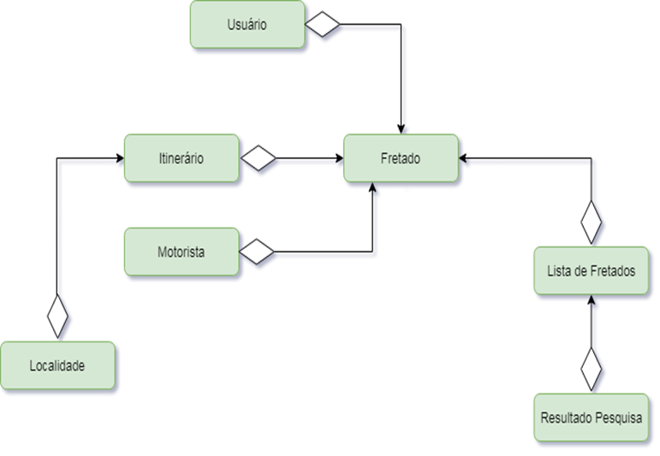
Modelo de domínio

Slide 14
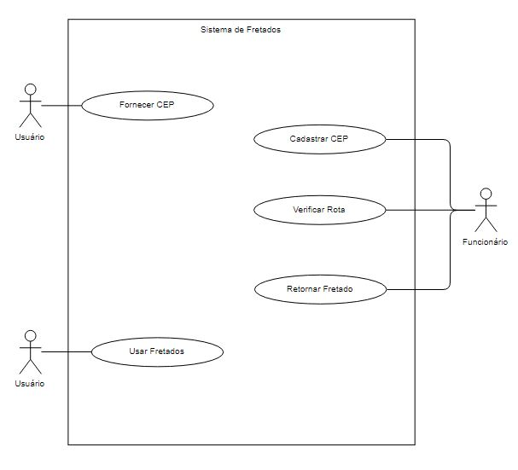
Diagrama de casos de uso

Slide 15
Casos de uso textual
1) Cliente fornece o CEP da rua.
2) Sistema cadastra o CEP.
3) Sistema verifica as rotas correspondentes.
4) Sistema retorna lista de fretados.
5) Cliente escolhe fretado que mais se adeque às suas necessidades.
6) Cliente utiliza fretado.

Slide 16
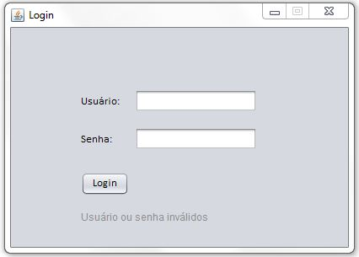
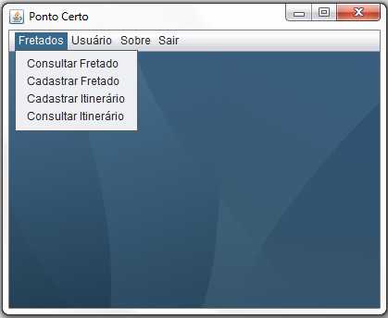
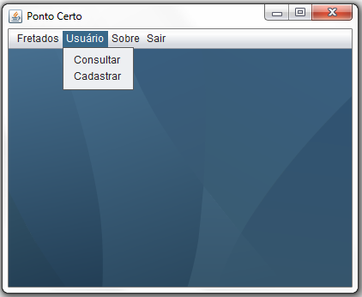
Interface Visual
Tela de Login
Menu Fretados
Menu Usuários

Slide 17
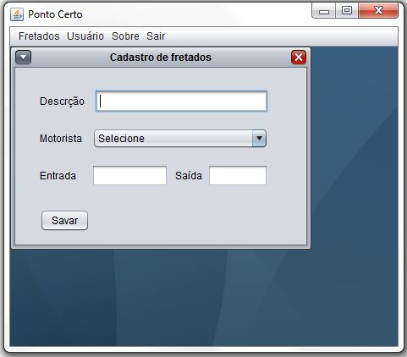
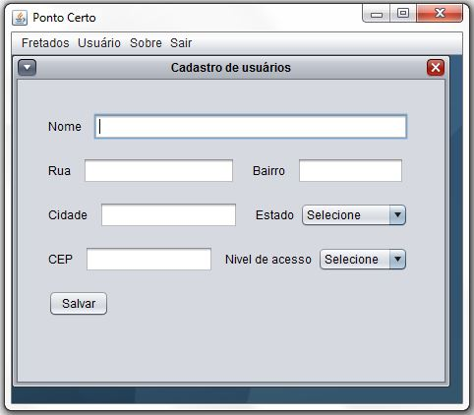
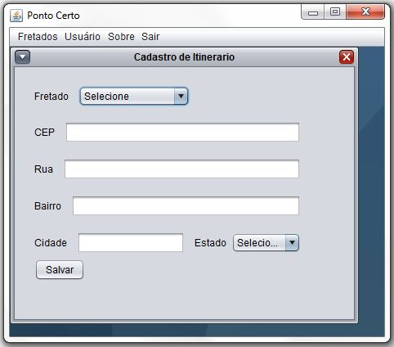
Cadastro de Registros
Cadastro de Fretados
Cadastro de Usuários
Cadastro de Itinerários

Slide 18
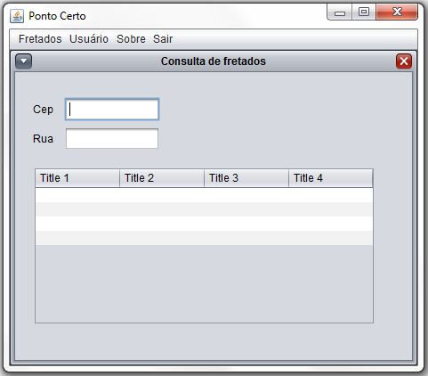
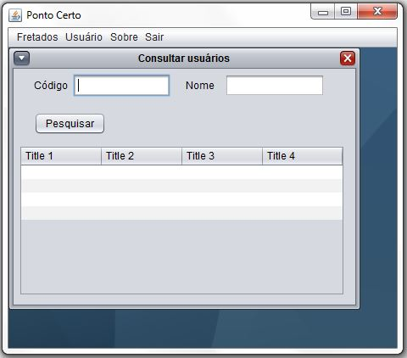
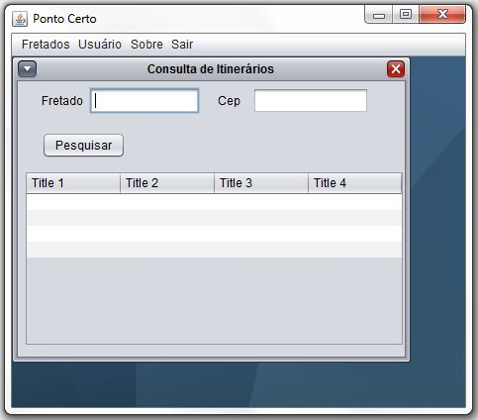
Consulta de Registros
Consulta de Fretados
Consulta de Usuários
Consulta de Itinerários

